Slide 1
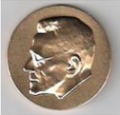
Инструментальная оценка влияния цифровизации образования на физиологический баланс организма
М.Ю. Карганов, Н.Б.Панкова, И.Б. Алчинова, Н.Н. Хлебникова, П.В. Мавренкова
ФГБНУ «НИИ общей патологии и патофизиологии», Москва

Slide 2
Образование должно опираться на прирожденные способности и стремления каждого ребенка: узнавать и создавать что-то новое, общаться, сотрудничать, учиться и учить.
Задаются пути развития опережающего, пре-адаптивного образования в мире все ускоряющихся непредсказуемых и необратимых изменений.
Мы уже НЕ можем остаться в стороне и ждать, мы должны НЕ догонять, а опережать события.
Хартия цифрового пути российской школы, сентябрь 2020 г

Slide 3
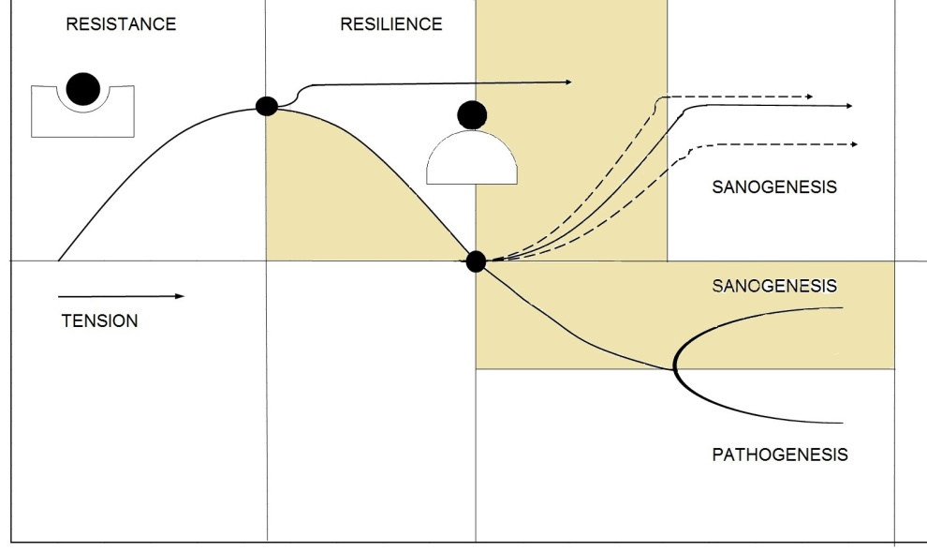
Определение пределов стабильности, т.е. способности системы выполнять свои функции в условиях действия переменных внешних факторов, представляет собой важнейшую задачу.
Практически нет таких функциональных состояний целого организма, достаточность которых зависит только от одной системы.
Для получения массива данных о функциональном состоянии основных систем организма (кардиореспираторной, психомоторной, обменной) ранее нами был разработан программно-аппаратный комплекс, адаптированный для массовых обследований.
Alchinova I, Karganov M. - Mathematics. 2021, WoS, Q1

Slide 4
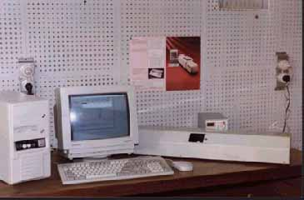
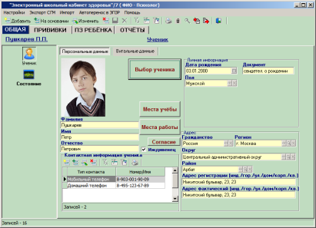
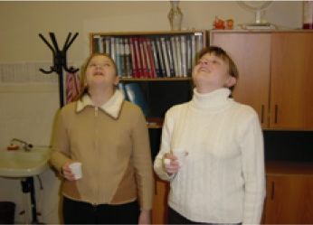
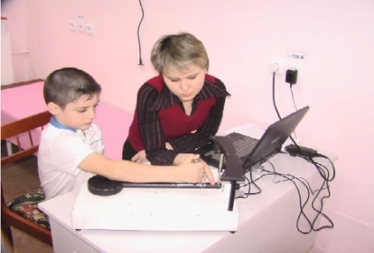
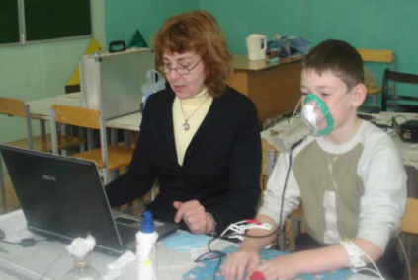
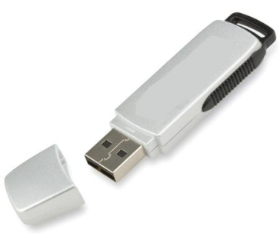
Программно-аппаратный комплекс оценки функциональных ресурсов здоровья учащихся
Лазерный корреляционный спектрометр
Рег.уд.№ФСР 2010/08619, 11.08.2010 г
Компьютерный измеритель движения Рег.уд.. №29/
03041202/5085-03, 10.04.03 г
Учебный процесс
Спироартериокардиоритмограф
Серт.RU.C.39.001A№40751, 10.10.2010 г
Совместно с АМИАЦ РАМН, ИНТОКС
Свид. о гос. рег. № 2011613432, 29.04.2011 г

Slide 5
НОРМАТИВНАЯ БАЗА И АЛГОРИТМ ЭКСПЕРТНОЙ ОЦЕНКИ СОСТОЯНИЯ ЗДОРОВЬЯ ШКОЛЬНИКОВ Профилактические мероприятия, направленные на обеспечение биологической безопасности, осуществляются адресно с учетом выявленных напряжений

Slide 6
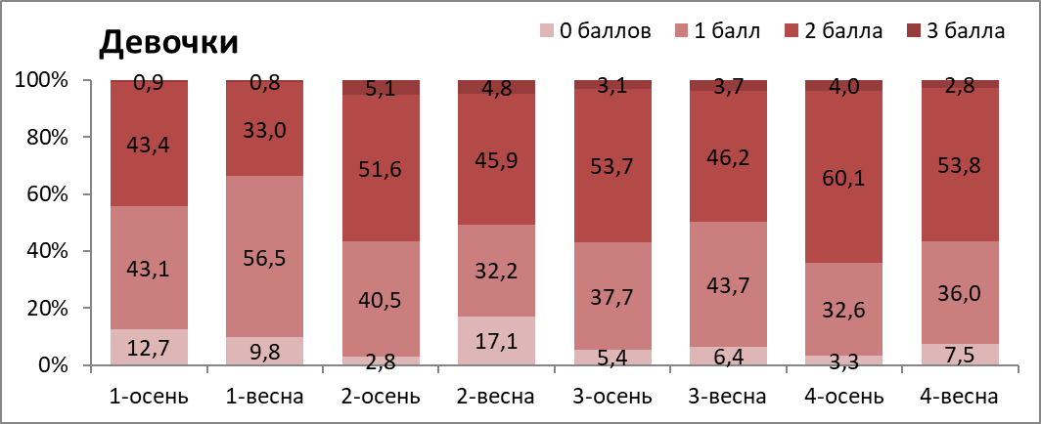
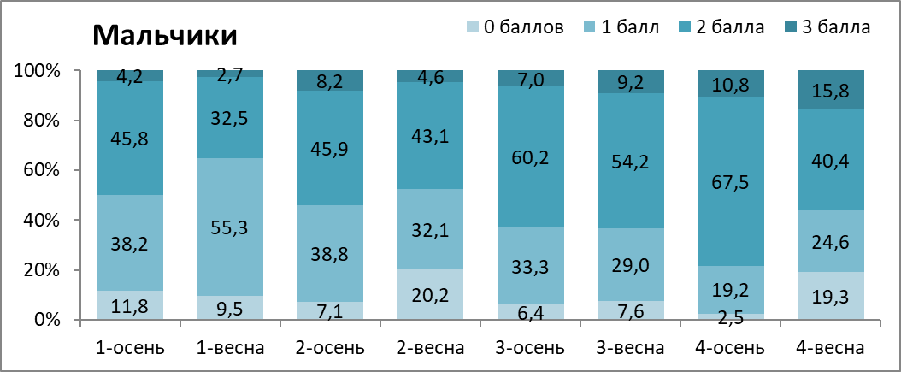
Распределение детей по уровню внешкольных компьютерных нагрузок
Учащиеся младшей школы (n = 4525).
Обследования проводили дважды в год (октябрь, март–апрель) на независимых выборках.
0 – нет нагрузки,
1 – до 1 часа в неделю,
2 – 1–2 часа в неделю, 3 – 3 часа и более.

Slide 7
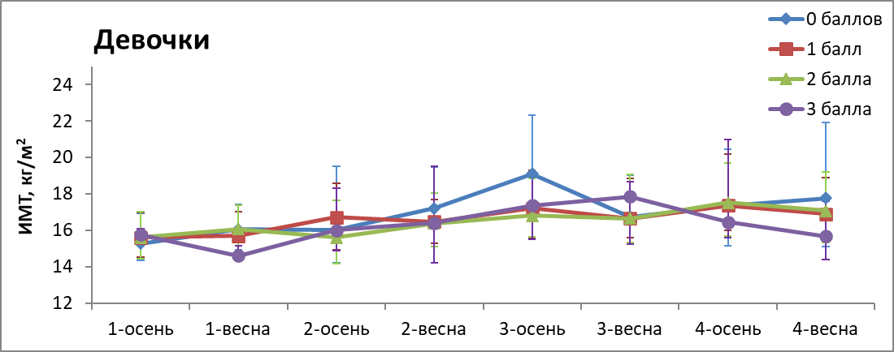
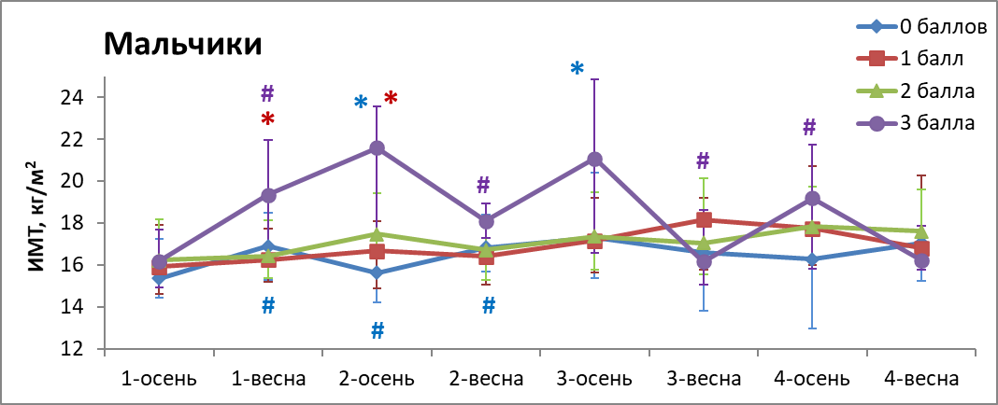
Индекс массы тела у учащихся с разным уровнем внешкольной компьютерной нагрузки
# - статистически значимые отличия от предыдущей точки тестирования
*- статистически значимые отличия от других групп на той же точке тестирования
Н.Б. Панкова и др. –Science for Education Today, 2020, RSCI

Slide 8
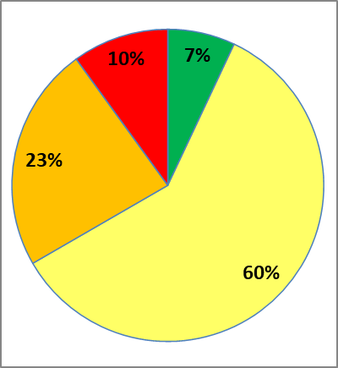
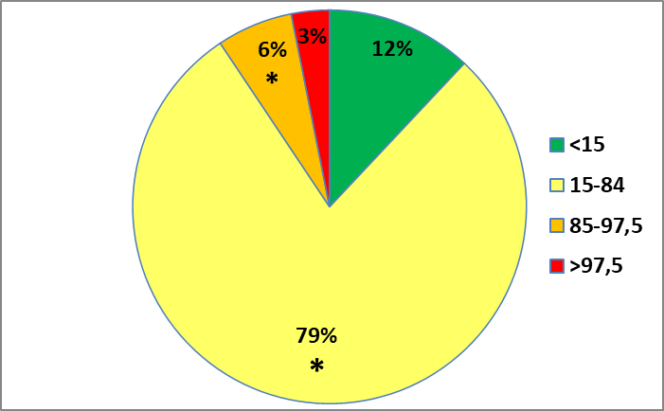
Влияние дополнительной беговой разминки (12 мин) на физическое развитие детей 1-4 класса
Слева – классы со стандартной программой физического воспитания, справа – классы с беговой разминкой. * – значимые различия между группами (точный критерий Фишера). N= 214.
М.Ю. Карганов и др. - «Человек будущего? Перспектива конвергенции знаний», 2021

Slide 9
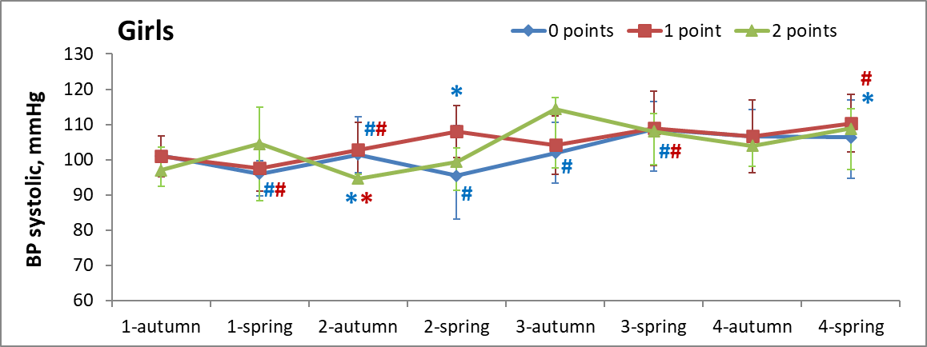
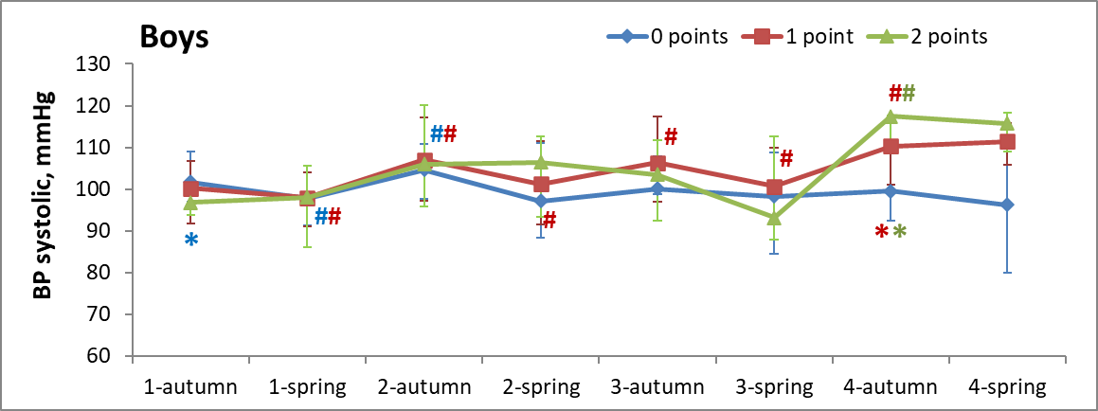
Артериальное давление у школьников в зависимости от уровня компьютерной нагрузки
Панкова Н. Б. и др. – Физиология человека, 2021, RSCI, Scopus

Slide 10
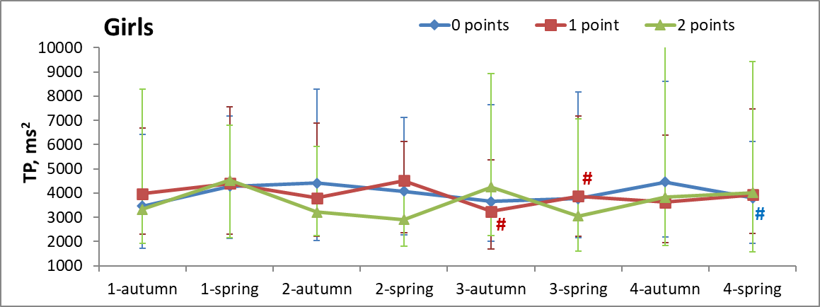
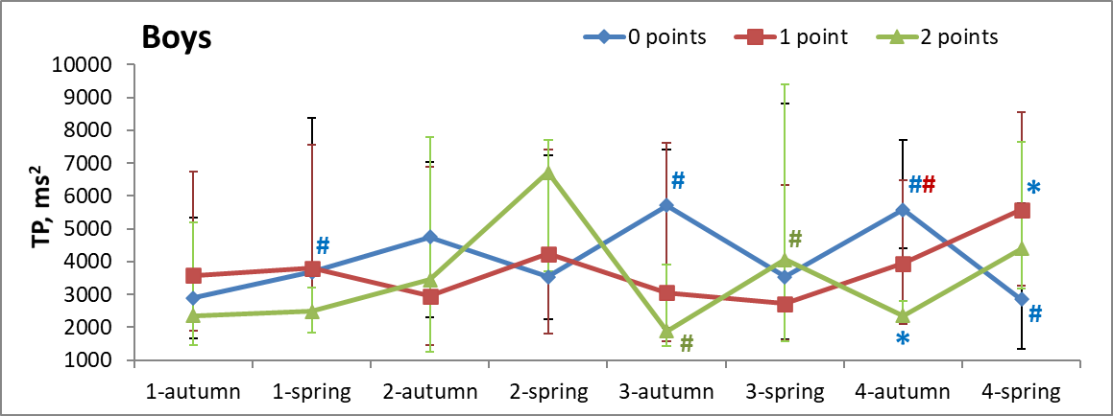
Общая мощность спектра вариабельности сердечного ритма в зависимости от уровня компьютерной нагрузки
Панкова Н. Б. и др. – Физиология человека, 2021, RSCI, Scopus

Slide 11
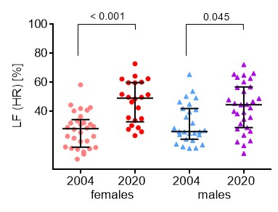
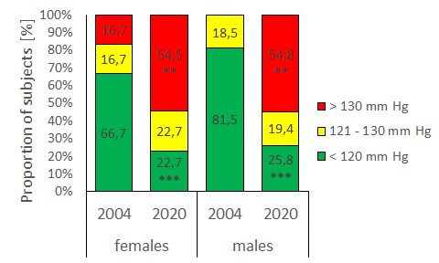
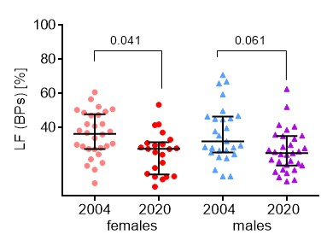
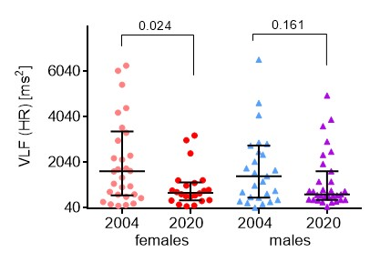
Повышение величины систолического артериального давления у подростков за период с 2004 по 2020 годы при регистрации в учебное время
Pankova N.B., Karganov M.Yu. - Universal Journal of Public Health, 2022, Scopus

Slide 12
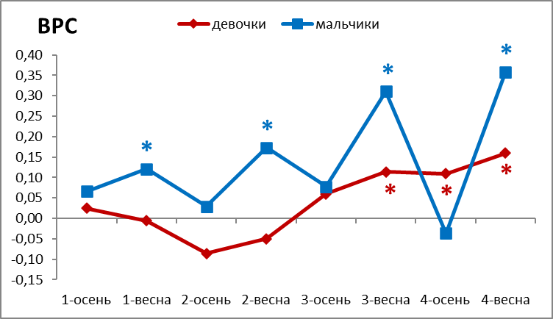
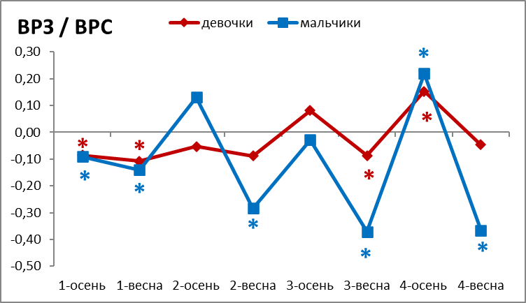
Коэффициенты корреляции (по Спирмену) между уровнем компьютерной нагрузки и латентным периодом реакции на свет (ВРС) и отношением латентных периодов реакций на звук/свет (ВРЗ/ВРС)
Статистически значимые величины отмечены звёздочкой соответствующего цвета.
Н.Б. Панкова и др. –Science for Education Today, 2021, RSCI

Slide 13
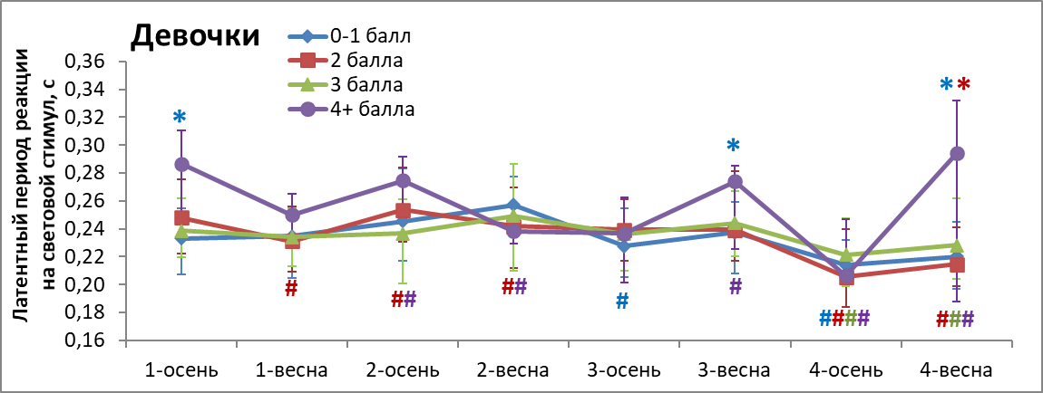
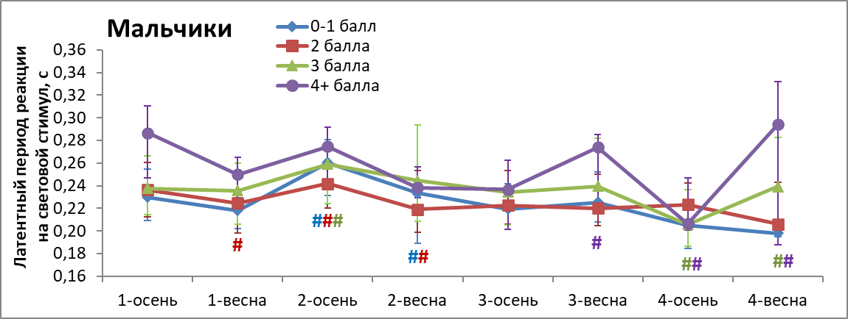
Латентный период реакции на свет (ЛПС) у учащихся с разным уровнем компьютерной нагрузки
Н.Б. Панкова и др. –Science for Education Today, 2021, RSCI

Slide 14
Особенности психомоторной координации у подростков с нейропсихиатрической патологией, обучающихся по стандартной образовательной программе
Mavrenkova P. et al. - Brain Sci. 2022, WoS, Q3

Slide 15
Изменения показателей психомоторной координации у учащихся восьмых классов за период с 2004 по 2020 год
Панкова Н.Б., Карганов М.Ю. - Психология. Психофизиология. 2022, ВАК

Slide 16
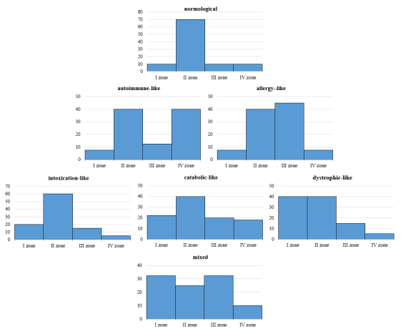
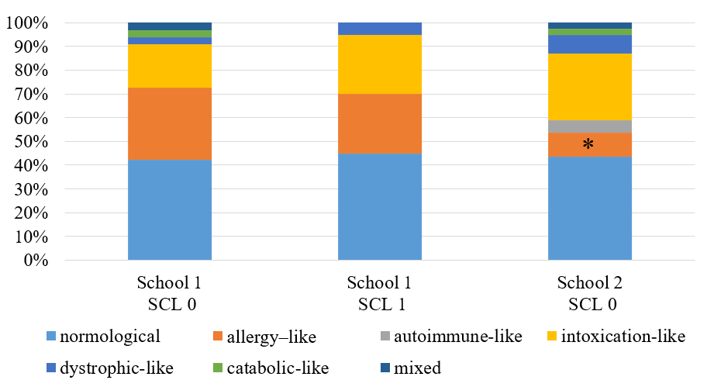
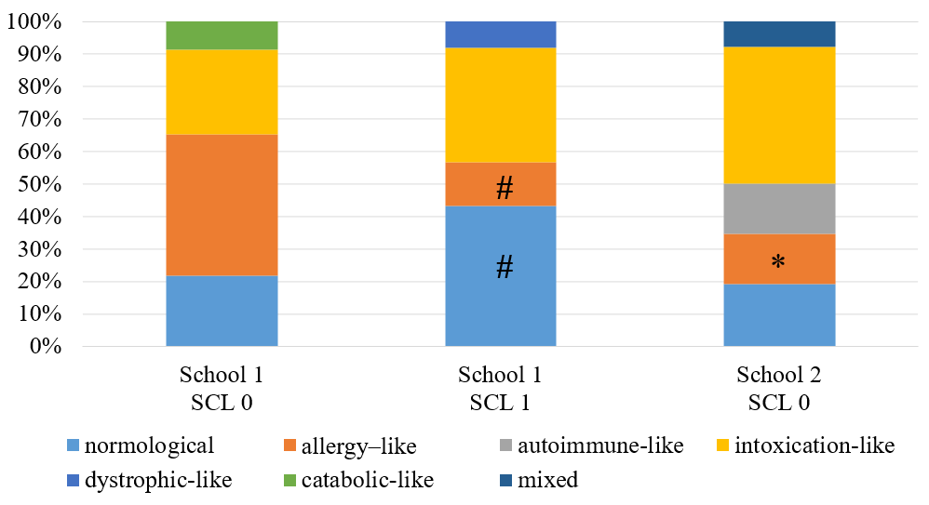
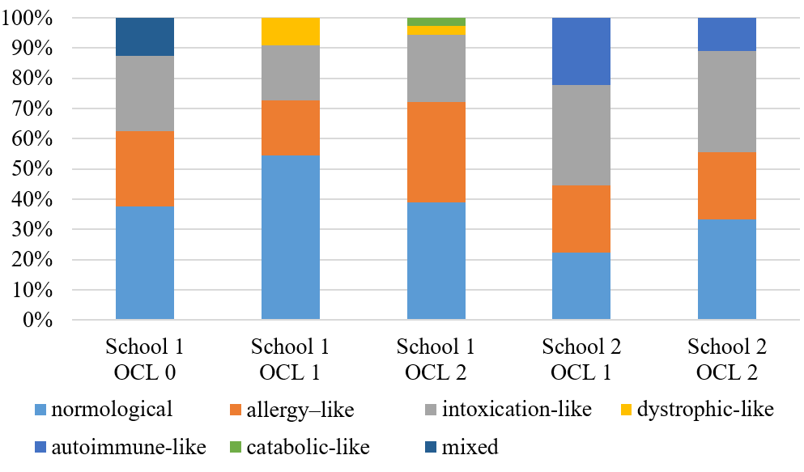
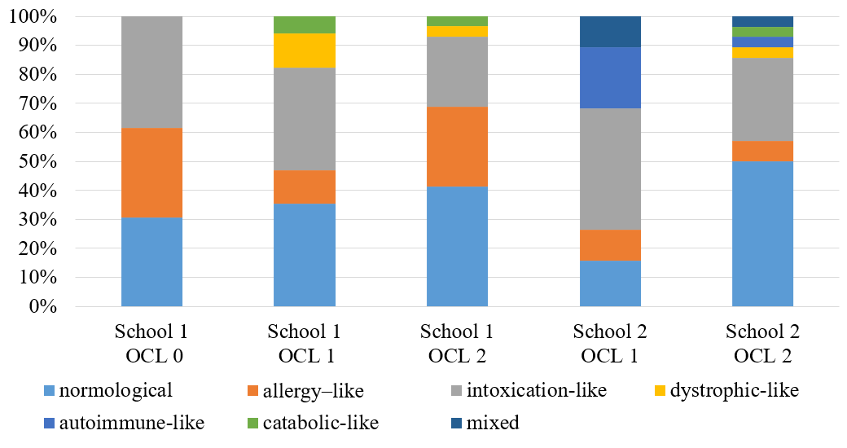
Характер метаболических сдвигов в зависимости от уровня компьютерных нагрузок
Школьные нагрузки
девочки
мальчики
Внешкольные нагрузки
Alchinova I.B. et al. - Universal Journal of Public Health, 2023, in press, Scopus

Slide 17
В целом полученные нами данные свидетельствуют о наличии выраженного адаптивного ответа у школьников на цифровизацию образовательной среды. Важно, что описанные изменения происходят внутри диапазона «здоровье», как изменение функционального состояния, и не приводят к манифестации клинической симптоматики.

